Slide 1
Деятельность КГА ПОУ «Хабаровский технологический колледж» по подготовке и проведению демонстрационного экзамена в рамках ГИА
Проект по профориентации
«Fashion-skill» -
погружение в мастерство
Краевое государственное автономное профессиональное образовательное учреждение «Хабаровский технологический колледж»
Содержание практики совместной профориентационной работы социальных партнеров для достижения общих целей на основе долгосрочного прогнозирования

Slide 2
Проект по профориентации «Fashion-skill» - погружение в мастерство
Цель проекта:
Создание эффективной системы профессионального сопровождения обучающихся с ограниченными возможностями здоровья в соответствии с их способностями, интересами и запросами рынка труда в крае.
Основные задачи:
- формирование у ребят целостного представления о конкретной профессии, группе родственных профессий, сферы, их включающей;
- формирование позитивного отношения к себе, осознание своей индивидуальности применительно к реализации себя в будущей профессии;
- расширение представления обучающихся о «рынке востребованных профессий» в крае;
- помощь в решении актуальных задач: проблемы с выбором дальнейшего образовательного и профессионального маршрута, гармонизация эмоционально-волевой сферы, проблемы взаимоотношений со сверстниками, учителями, родителями.

Slide 3
Проект по профориентации «Fashion-skill» - погружение в мастерство
Целевая группа:
Учащиеся с ОВЗ в возрасте от 7 до 15 лет Дальневосточного региона.
Социальные партнеры – участники практики :
Представители государственного сектора: Управление торговли, питания и бытового обслуживания, КГКУ Центр занятости населения города Хабаровска, КГБУ "Хабаровский центр социальной реабилитации инвалидов"; представители общественно- профессиональных некоммерческих организаций: Некоммерческое партнерство «Хабаровская ассоциация отельеров», Некоммерческое партнерство «Дальневосточная лига парикмахеров»; представители реального сектора экономики (ЗАО Хабаровск-Турист, ИП Ланец А.А. «Академия красоты», ИП Зайони салон моды Маргарита, ООО Ристретто Ресторан Амур, учебный центр «Мастерская фотографии», ООО «Открытый мир-Вояж» и др.).
Роли и функции:
Совместно с социальными партнерами на основе прогнозирования потребностей отрасли в квалифицированных рабочих и специалистах ведется работа по повышению эффективности реализации профориентационных мероприятий.
Социальные партнеры в реализации данной практики выступают в ролях: наставник, модератор, коуч, спикер, эксперт, реализатор, координатор, исследователь и др.

Slide 4
Проект по профориентации «Fashion-skill» - погружение в мастерство
Социальная значимость проекта
Стремительный переход на международные стандарты обслуживания отрасли гостеприимства, дизайна, сферы услуг, скорость изменения требований, предъявляемых работодателями к качеству образования выпускников СПО потребовал модернизацию системы профессионального образования России, в том числе Хабаровского края. В связи с этим, актуальными становятся задачи, связанные с достижением высокого стандарта качества образования выпускников СПО.
Поставленные задачи определяют целевую направленность процесса обучения (осознанность выбора профессии необходимой в крае) каждого поступившего в колледж.
Система мер по оказанию молодёжи личностно-ориентированной помощи в выявлении и развитии их способностей, склонностей и интересов в выборе профессии, это одна из наиболее важных задач социализации человека в общество. Особенно трудно выбор профессии дается людям с ограниченными возможностями здоровья, профессиональные возможности которых также ограничены. Сложно сориентироваться в огромном мире профессий, условиях современного рынка труда самостоятельно. Сложно не ошибиться в выборе профессии, которая будет тебе не только интересна, но и соответствует твоим физиологическим возможностям.
Профориентационная работа является логическим завершением выбора профессиональной траектории дальнейшей жизни молодого человека. Наш проект «Fashion-skill» дает возможность подростку овладеть навыками осознанного выбора профессии.

Slide 5
Проект по профориентации «Fashion-skill» - погружение в мастерство
Содержание практики:
Проект рассчитан на три года, состоит из следующих этапов:
1.Подготовительный, 01.05.2016- 01.09.2016:
2. Основной этап, 01.09.2016- 30.06.2019:
3.Заключительный этап, 30.06.2019-01.10.2019:
анализ имеющегося опыта по профориентации;
разработка проекта;
заключение договоров между участниками проекта;
подготовка МТБ
реализация проекта через массовую работу;
промежуточная диагностика и анализ результатов проекта;
рефлексия.
анализ результатов проекта и заключительных исследований;
проведение презентаций результата;
тиражирование опыта.

Slide 6
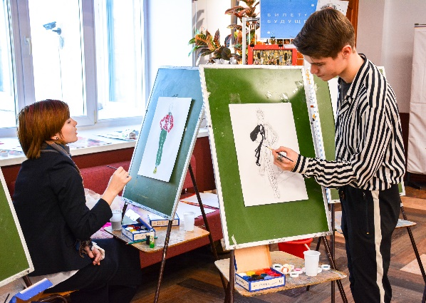
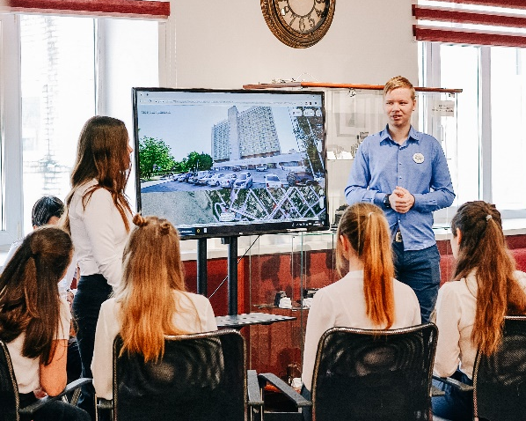
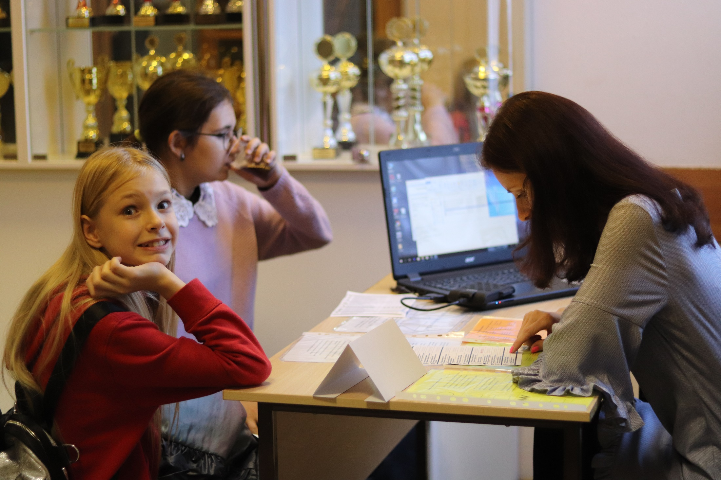
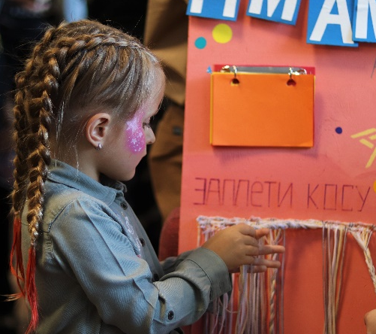
Проект по профориентации «Fashion-skill» - погружение в мастерство
Основной этап – реализация подпрограмм проекта
Профориентационное тестирование (Ознакомление школьников с требованиями профессий к специалистам и содержанием профессиональной деятельности)
Психологические тренинги (Диагностическое тестирование - сравнение требований, предъявляемых профессией к человеку, его индивидуальным возможностям)
Профессиональные пробы, в том числе участие в национальном проекте «Билет в будущее»
(Профиспытание, моделирующее элементы конкретного вида профессиональной деятельности
и способствующее сознательному, обоснованному выбору профессии по 3 уровням и критериям
готовности учащихся к выполнению профессиональных проб)
Занятия с социальными партнерами на базе предприятий, организаций, мастерских колледжа, оснащенных современным оборудованием (мастер-классы, знакомство с работой предприятия, современного оборудования, обучающие семинары и другие формы)

Slide 7
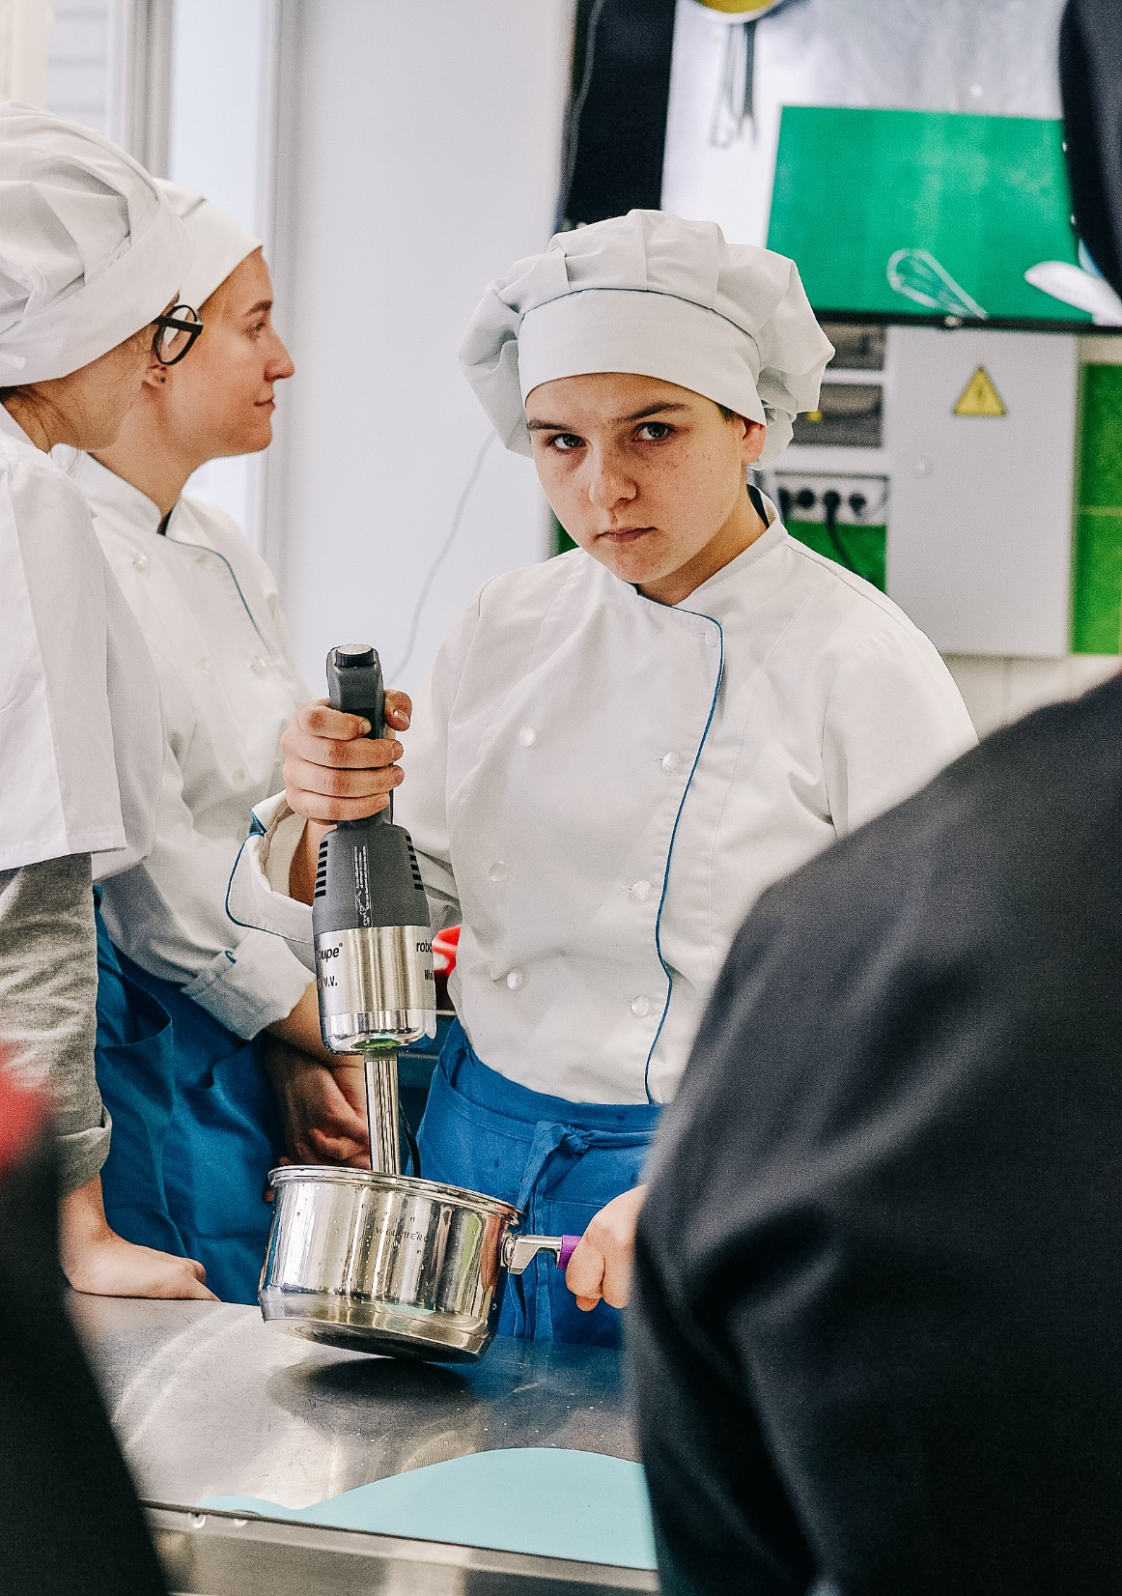
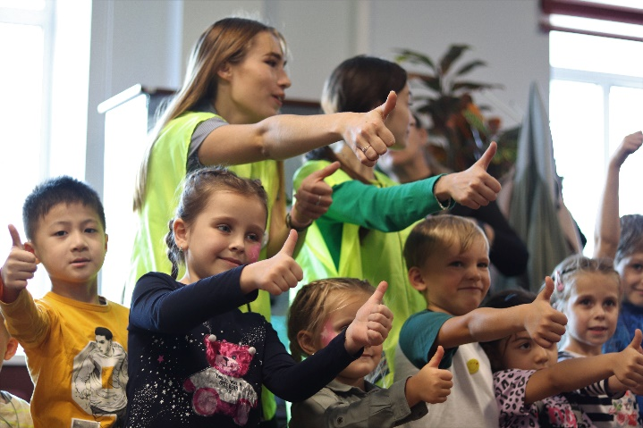
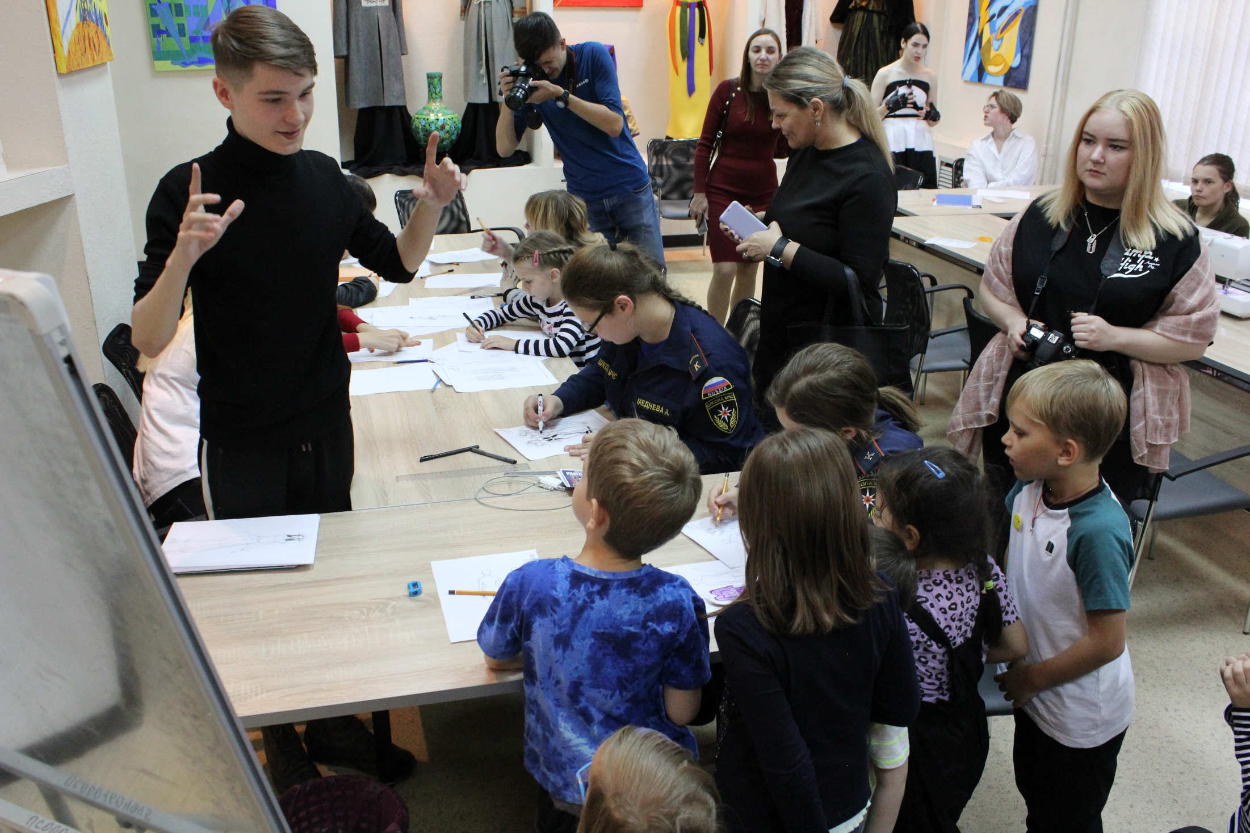
Проект по профориентации «Fashion-skill» - погружение в мастерство
Перспективы развития:
- положительная динамика охвата потенциальных участников проекта;
- обобщение опыта реализации проекта всеми социальными партнерами в рамках работы круглого стола;
- реклама проекта в социальных сетях;
- представление проекта на сайте колледжа;
- информирование через региональные СМИ;
- участие в краевых конкурсах по профориентации, трудоустройстве, национальных проектах: «Билет в будущее», «Премия траектория» и т.д.

